Slide 1
Бюджетное учреждение профессионального образования
Ханты-Мансийского автономного округа – Югры
«Югорский политехнический колледж»
Вариативная модель
наставничества
Божко Оксана Васильевна
преподаватель высшей квалификационной категории БУ ПО «Югорский политехнический колледж»

Slide 2
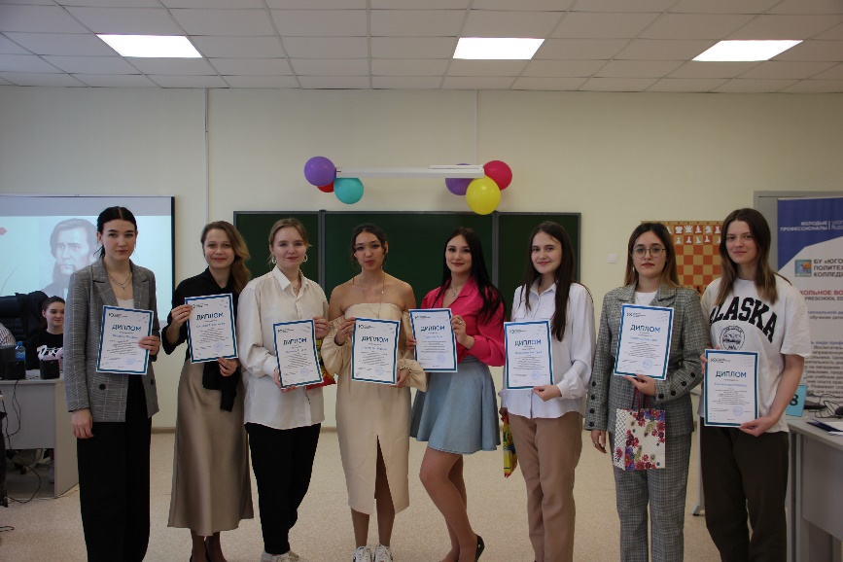
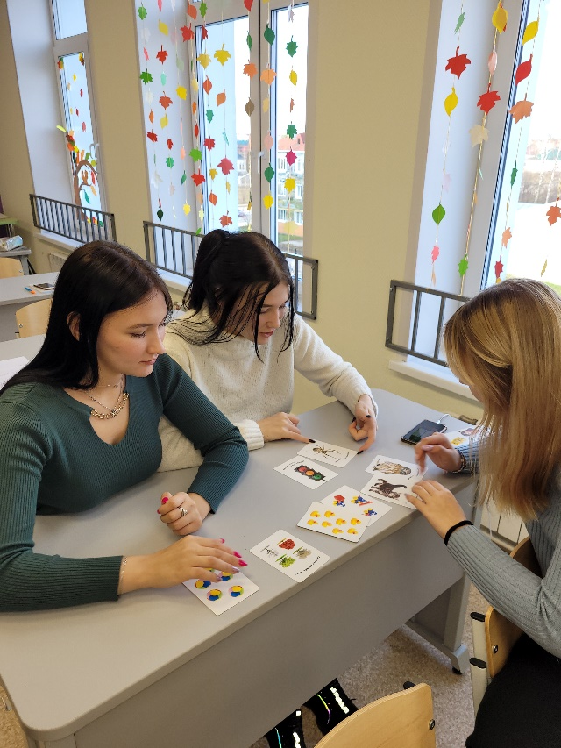
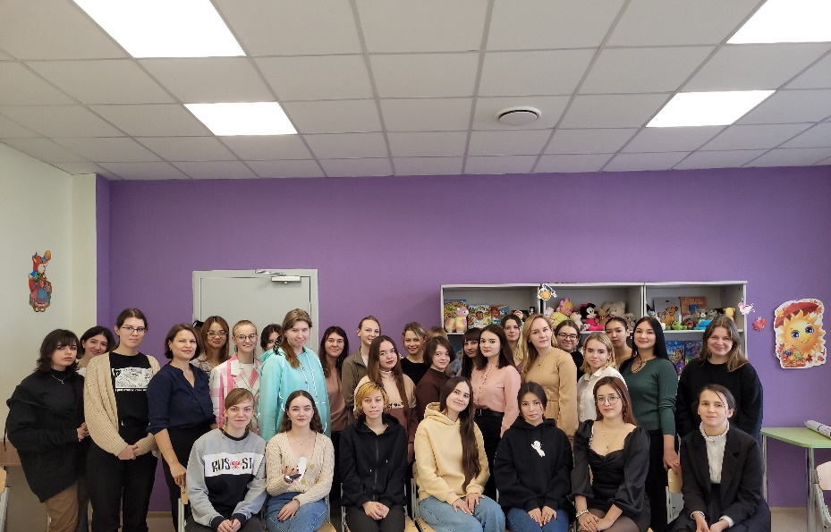
Целевая аудитория
Студенты специальности 44.02.01 Дошкольное образование

Slide 3
Решаемая проблема
Развитие личности
Формирование человеческого капитала (общих и профессиональных компетенций)

Slide 4
Предмет наставничества
Передача знаний и умений
Передача нового опыта
Решение личных и профессиональных задач

Slide 5




Этапы вариативной модели наставничества
3 этап
развитие готовности студентов к решению профессиональных задач
СТУДЕНТ-РАБОТОДАТЕЛЬ
2 этап
профессиональное обучение
ПРЕПОДАВАТЕЛЬ – СТУДЕНТ
ВЫПУСКНИК -СТУДЕНТ
1 этап
профессиональное самоопределение
СТУДЕНТ -ШКОЛЬНИК

Slide 6
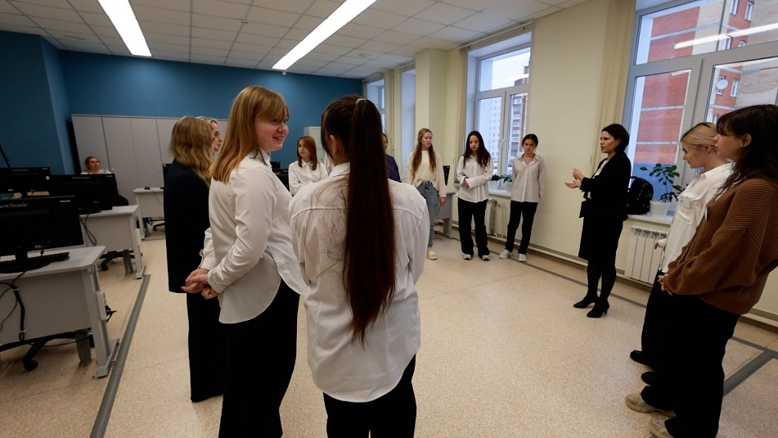
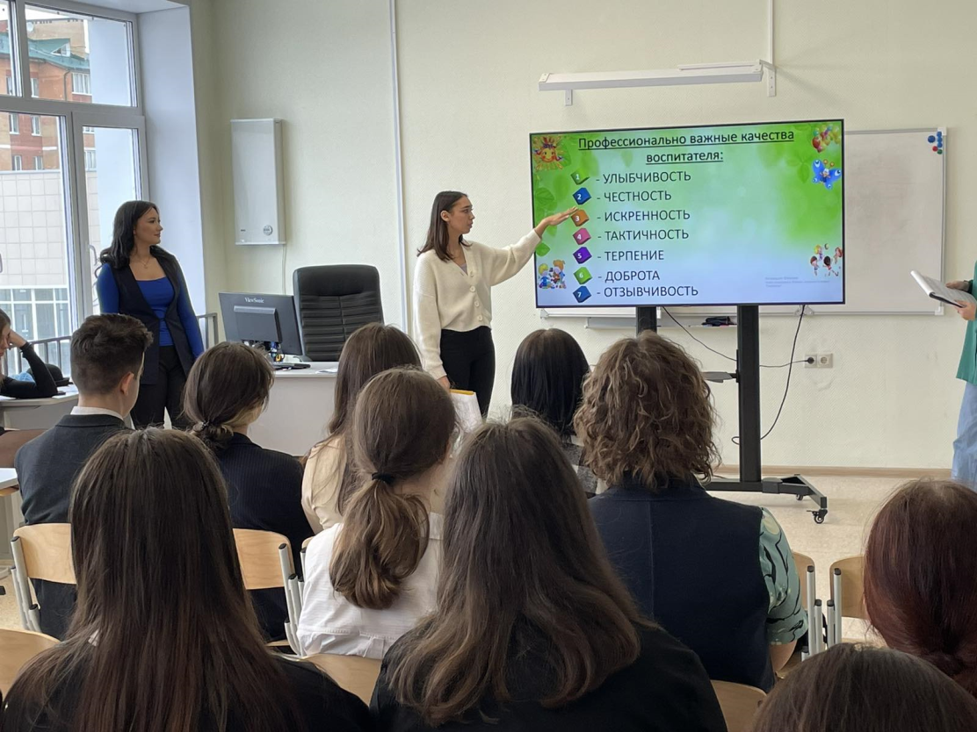
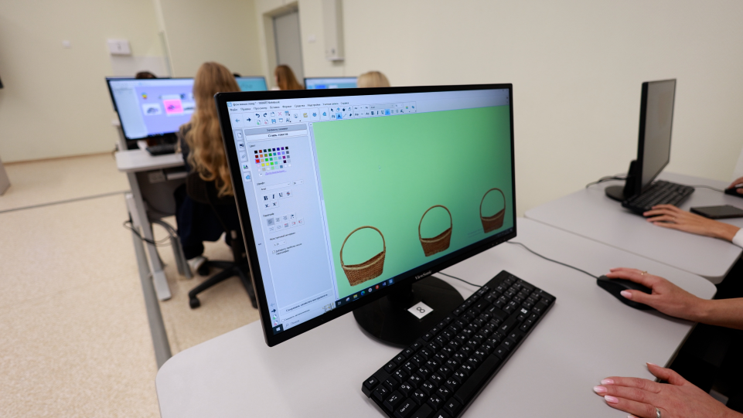
1 этап
профессиональное самоопределение
СТУДЕНТ -ШКОЛЬНИК

Slide 7
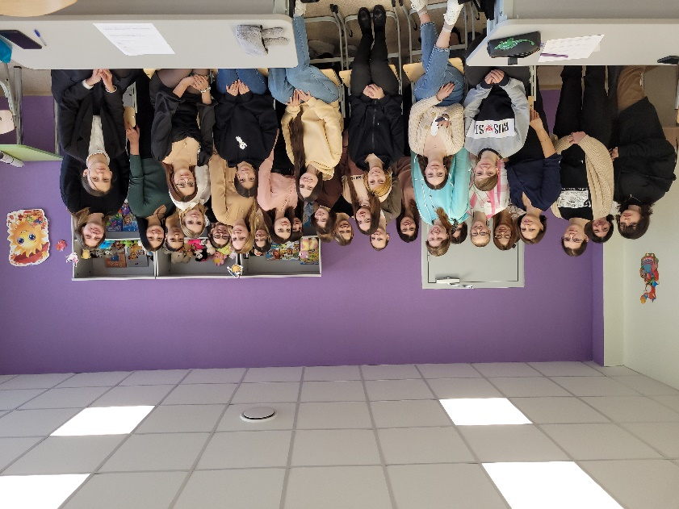
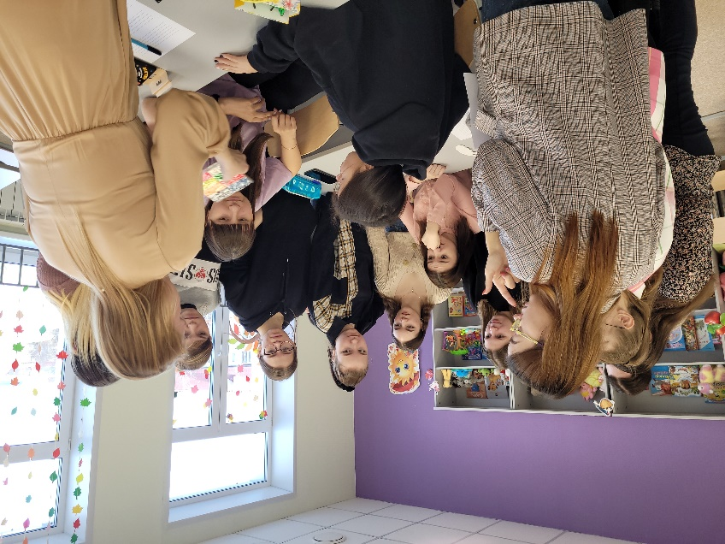
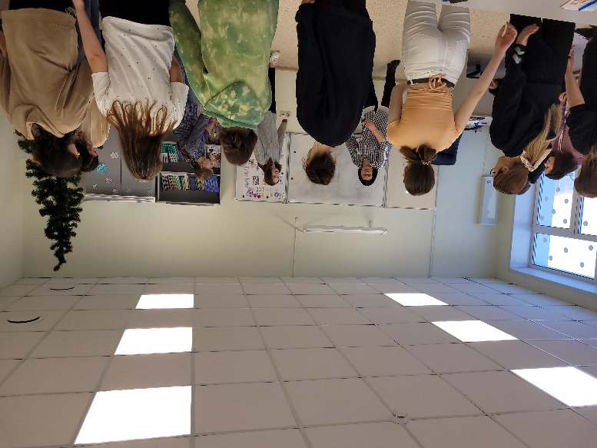
2 этап
профессиональное обучение
преподаватель – студент, выпускник - студент
Гостиная: встречи с профессионалами

Slide 8
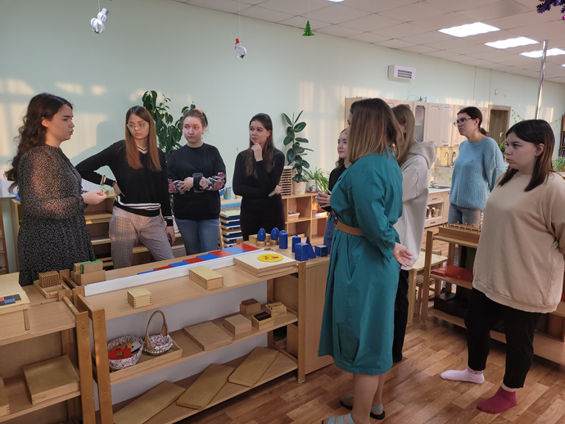
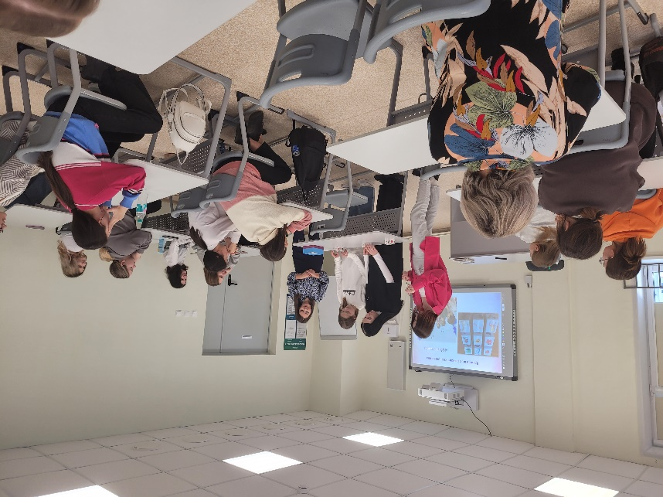
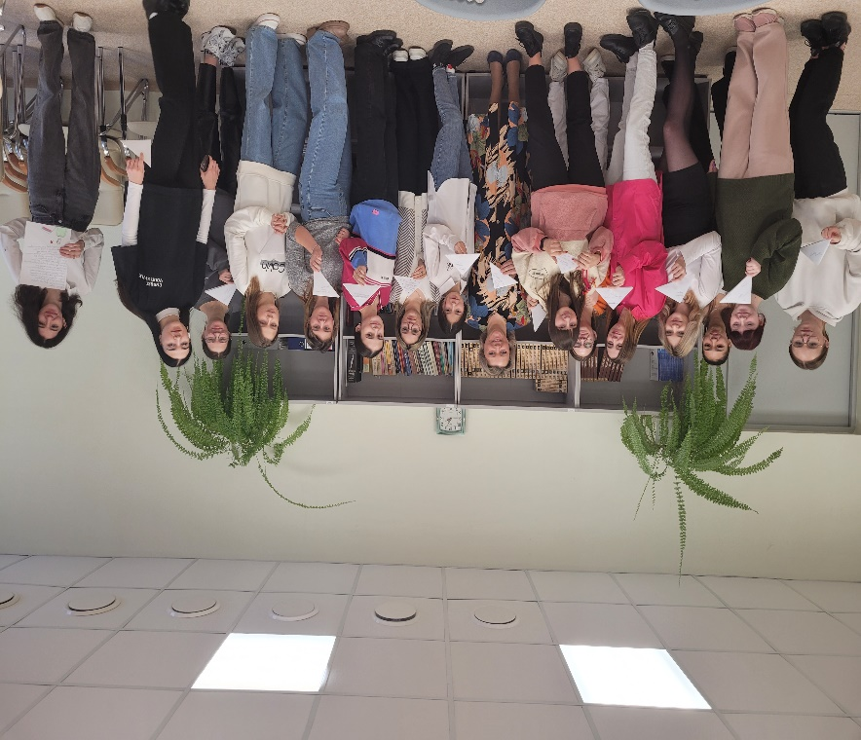

2 этап
профессиональное обучение
преподаватель – студент, выпускник - студент

Slide 9
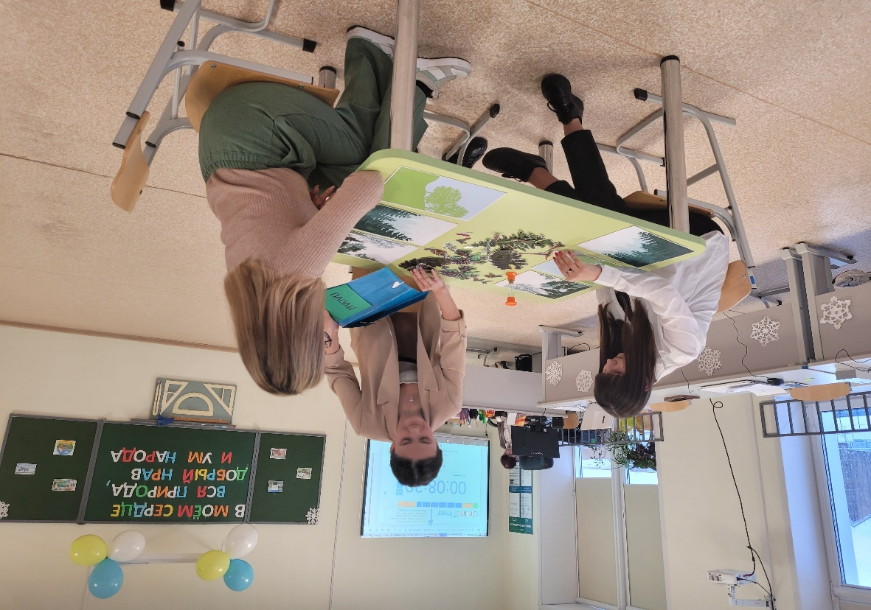
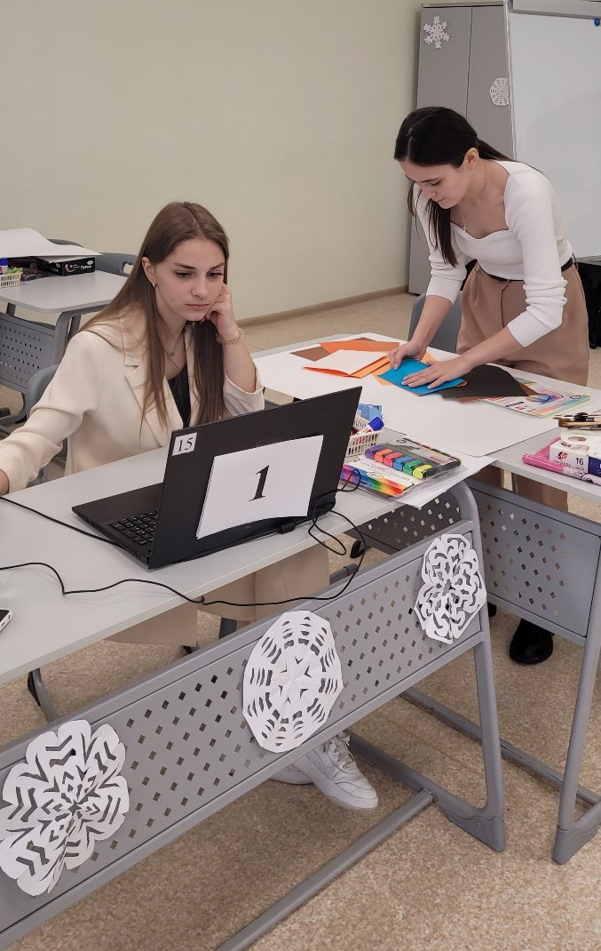
2 этап
профессиональное обучение
преподаватель – студент, выпускник - студент
Конкурсы профессионального мастерства

Slide 10
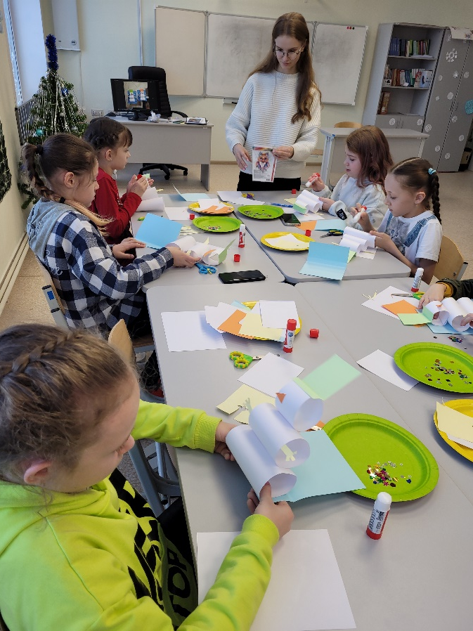
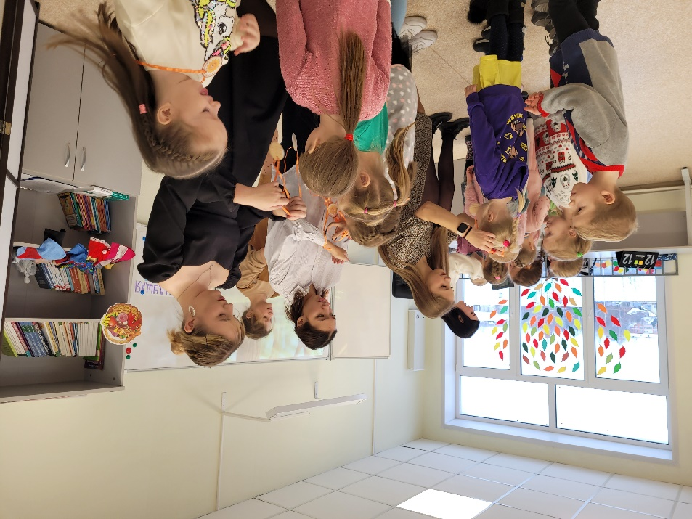
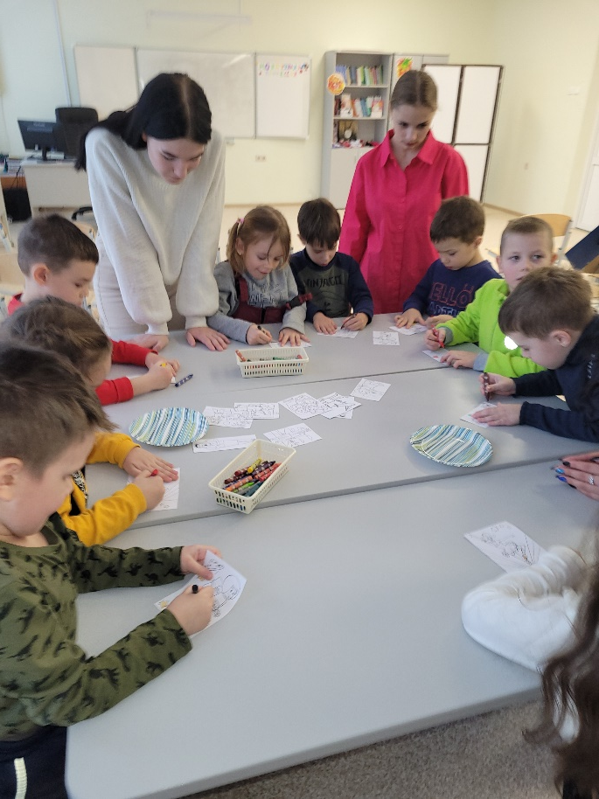
2 этап
профессиональное обучение
преподаватель – студент, выпускник - студент
Ранняя профориентация для детей дошкольного и младшего школьного возраста

Slide 11
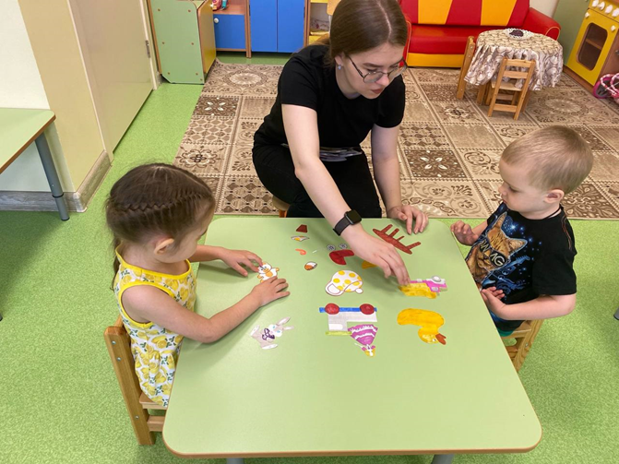
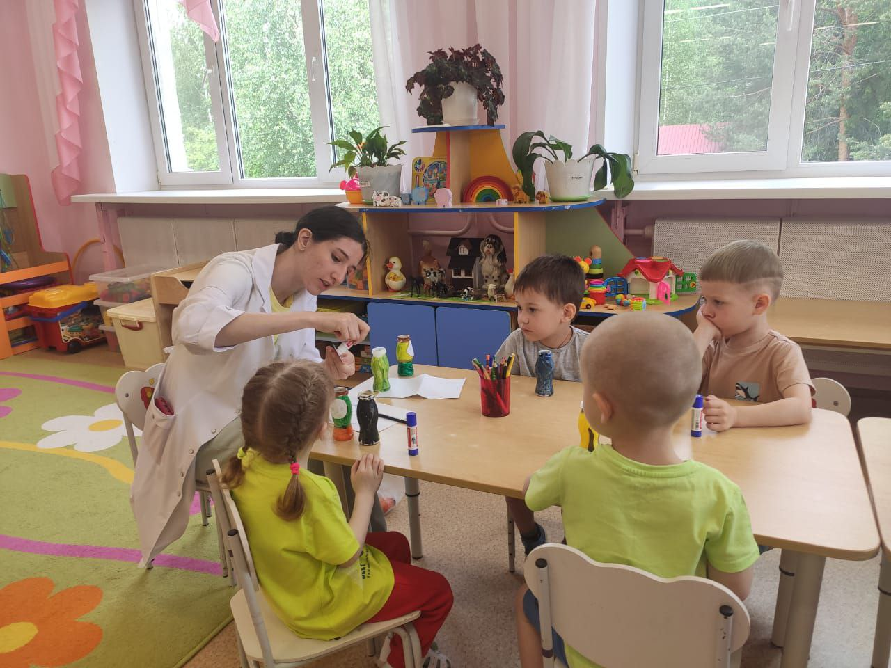
3 этап
развитие способности студентов к решению профессиональных задач
СТУДЕНТ-РАБОТОДАТЕЛЬ
Производственная практика в дошкольных образовательных организациях

Slide 12
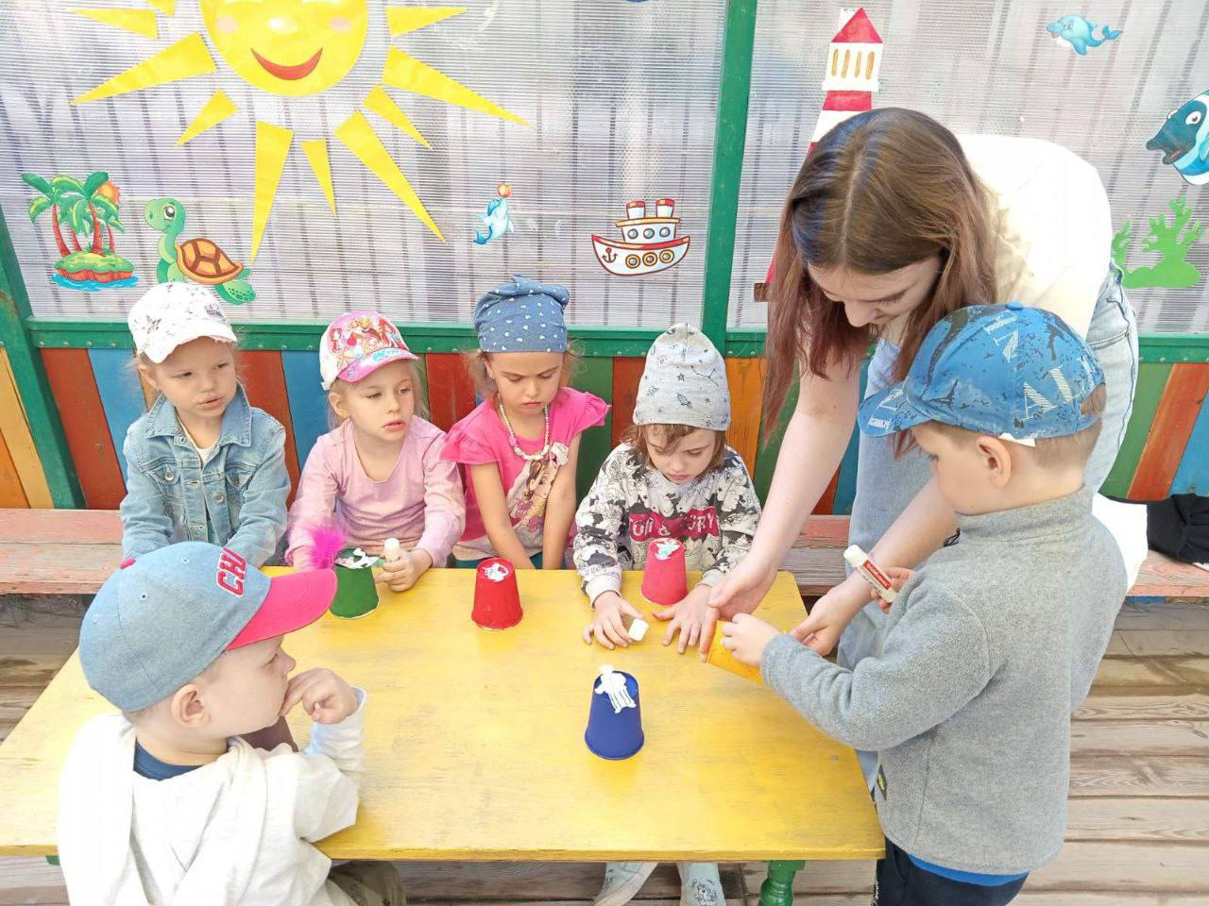
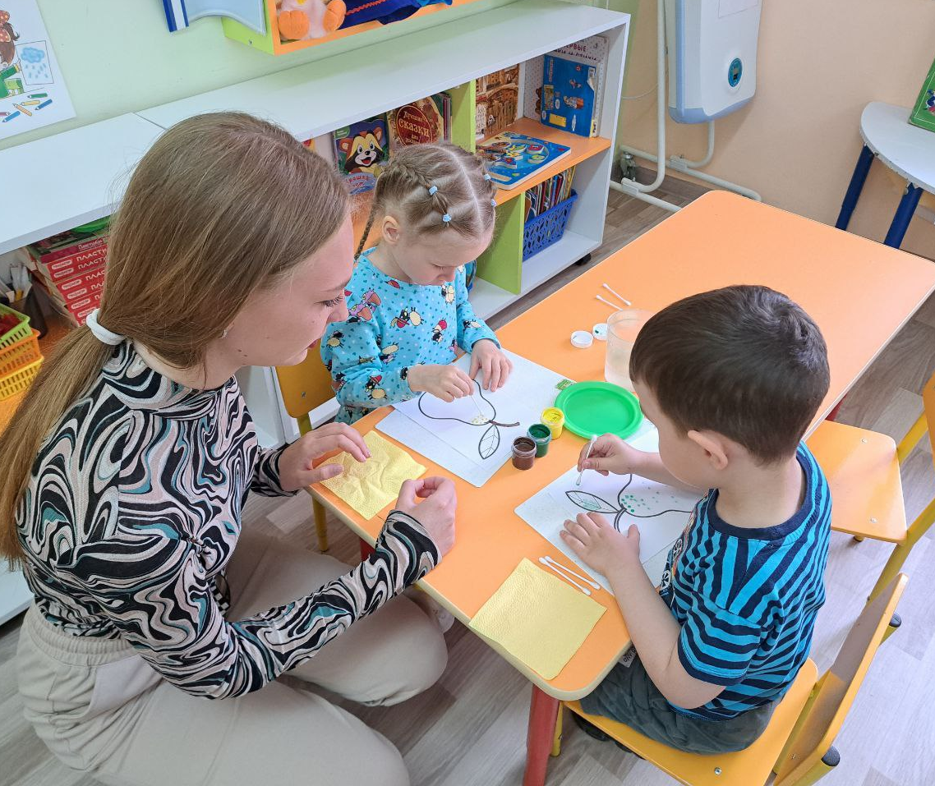
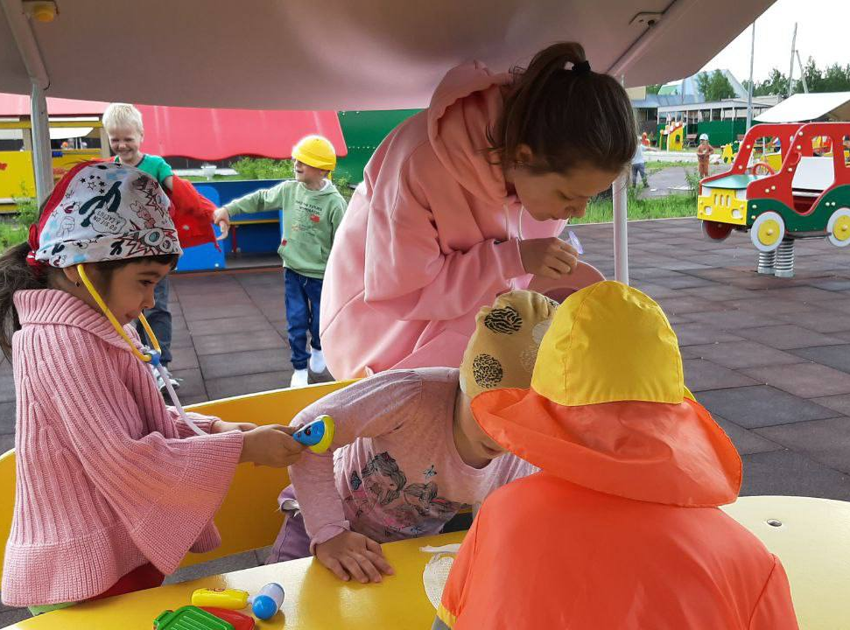
3 этап
развитие способности студентов к решению профессиональных задач
СТУДЕНТ-РАБОТОДАТЕЛЬ
Производственная практика в дошкольных образовательных организациях

Slide 13
Внутренние локальные нормативные документы
1. Программа развития БУ «Югорский политехнический колледж» на 2021-2025 годы
2. Профориентационные мероприятия для обучающихся 8-9 классов «Дни Югорского школьника», «День открытых дверей»
3. Реализация проекта ранней профессиональной ориентации обучающихся 6-9 классов «Билет в будущее»
4. Порядок прохождения практической подготовки (практики) обучающимися БУ «Югорский политехнический колледж»
5. Программа производственного обучения по специальности «Дошкольное образование»
6. Приказы о направлении на практику студентов специальности «Дошкольное образование».
7. Соглашения с образовательными организациями.
8. Региональные чемпионаты профессионального мастерства.
9 . Региональные научно-практические конференции.

Slide 14
Количественные и качественные показатели

Slide 15
Результативность практики

Slide 16
Использованные ресурсы
Финансовые
бюджетные средства в рамках фонда
для стимулирующей оплаты преподавателей
Кадровые
преподаватель -наставник, воспитатель -
наставник от дошкольной образовательной организации.
Методические
методические рекомендации, литература, образовательные программы по дисциплинам, программа производственной практики

Slide 17
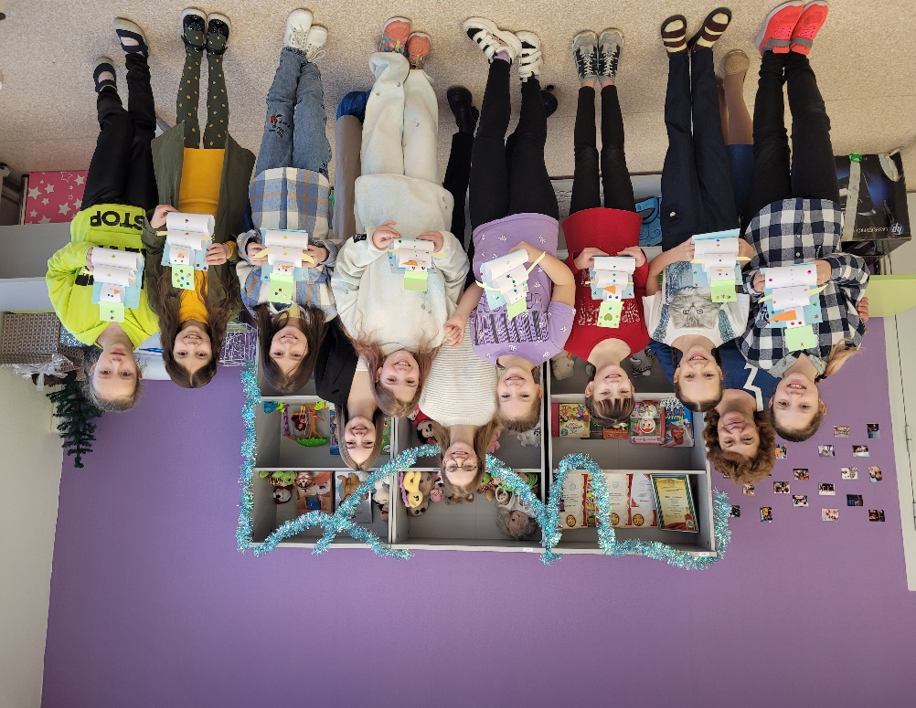
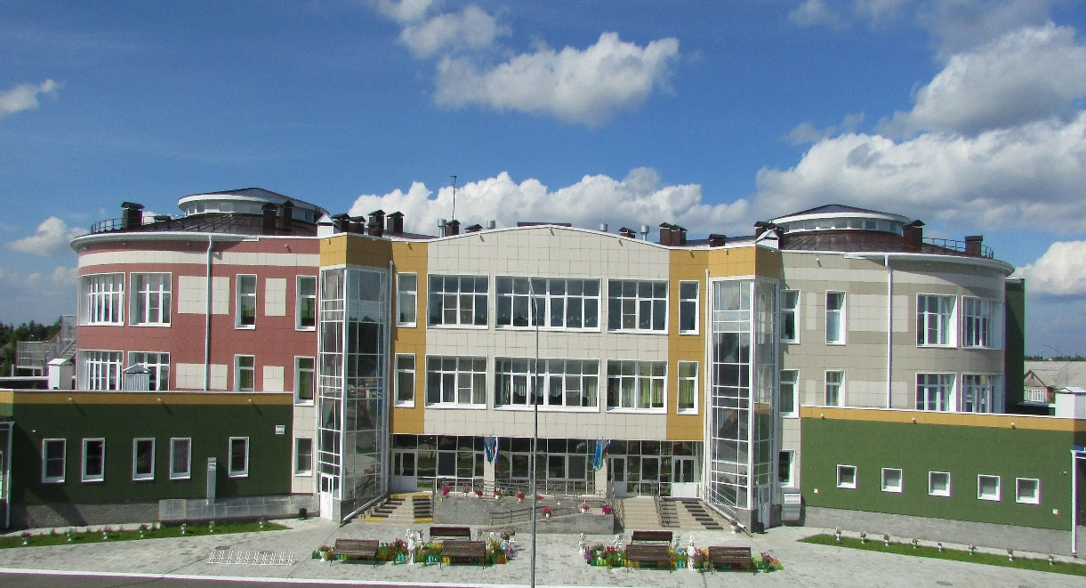
Условия для реализации вариативной модели наставничества
Специальные учебные кабинеты с оборудованием для специальности «Дошкольное образование»
Соглашения с дошкольными образовательными организациями на основании приказов

Slide 18
Возможность тиражирования вариативной модели практики
для среднего профессионального образования по специальности «Дошкольное образование»
для высших учебных заведений по специальности «Дошкольное образование»
модернизировать для других специальностей

Slide 19
Зрелость модели практики и время реализации
Развитие – модель / практика переведена в регулярную деятельность, оформлена в соответствующих нормативных и методических документах, проведены информирование, инструктаж или обучение.
Вариативная модель наставничества используется в нашей организации 2 года.

Slide 20
СПАСИБО
ЗА ВНИМАНИЕ!

